Slide 1
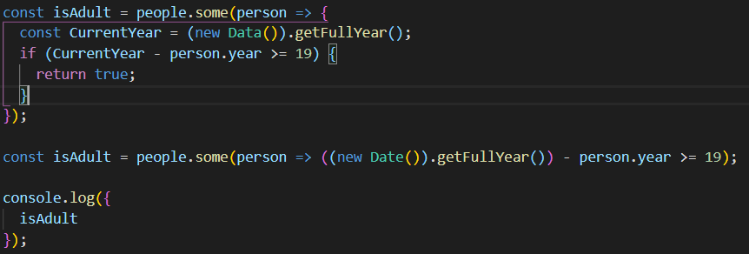

배열 메소드 – Some
객체배열의 어떤 요소에 대해 Custom 조건에 참, 거짓을 판별해 반환
Custom 조건
- 배열 중 어떤 요소를 확인하기 때문에
하나라도 참이라면 참을 반환
축약 표현도 가능
Console.log(isAdult) => true만 반환
Console.log({isAdult}) => isAdult : true를 담아 객체 반환

Slide 2
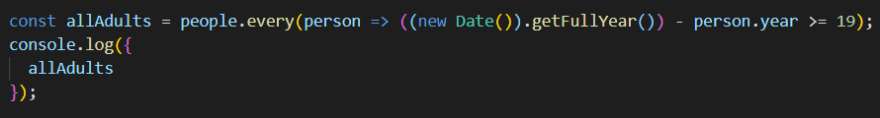

배열 메소드 – Every
객체배열의 모든 요소에 대해 Custom 조건에 참, 거짓을 판별해 반환
Custom 조건
- 배열의 모든 요소를 확인하기 때문에
하나라도 참 또는 거짓이 있다면 반대 값을 반환
배열 메소드 – findIndex
배열 중 지정한 Index값을 가진 모든 요소를 반환

Slide 3
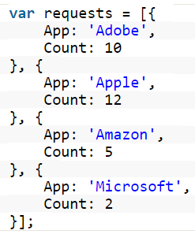
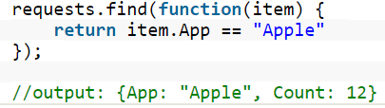
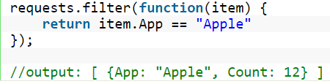
배열 메소드 – find vs filter
객체 배열에서 해당 객체 요소만 추출
객체 배열에서 추출할 때
객체 배열에서 해당 객체 요소를
객체배열 스타일을 유지하고 추출

Slide 4
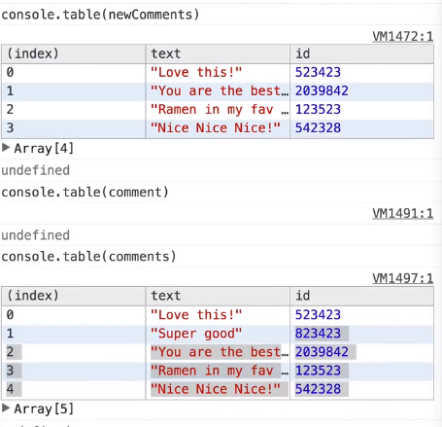
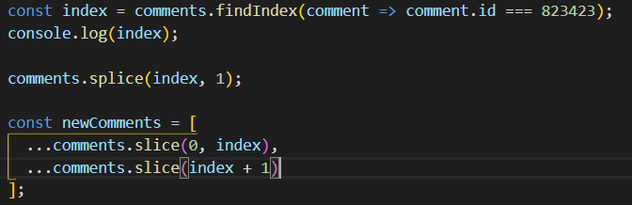
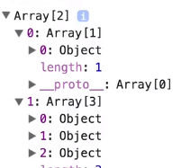
배열 메소드 – splice vs split
기존 배열 자체를 바꾼다 VS 기존 배열에서 바꾼 내용을 새로운 배열로 만든다
Comments 배열 자체를 바꾼다
Comments 배열은 그냥 두고
newComments 배열을 만든다
Spread 표현식 : Redux, saga에서 사용하는 표현
Index를 파악 후 필요한 부분만 뽑아서 쓴다
Spread X, comments.slice~
배열 형태가 망가진다

Slide 5
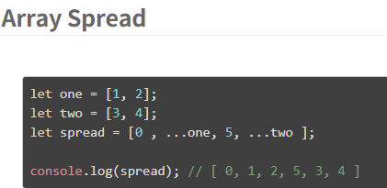
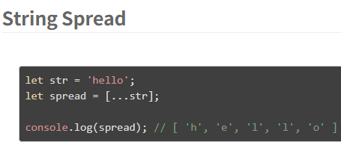
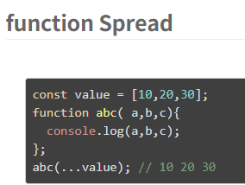
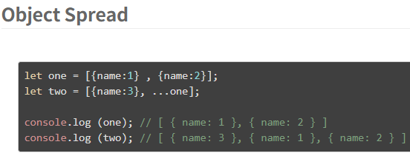
Spread Operator
열거 가능한 요소(배열의 각 원소, int 원소, {} 원소)를 하나씩 나열하여 변수에 삽입
[] 형식
정의된 형식을 버리고, 내부 요소만 추출한다
> 내부요소 = {} 형식, [] 형식
> 추출할 변수와 삽입할 변수의 배열 구성이 같아야 한다
Str의 문자열이 무너지고 각 요소를 담은 배열을 추출
{} 형식
Value 배열에서 요소만 추출하여 인자에 전달

